Slide 1
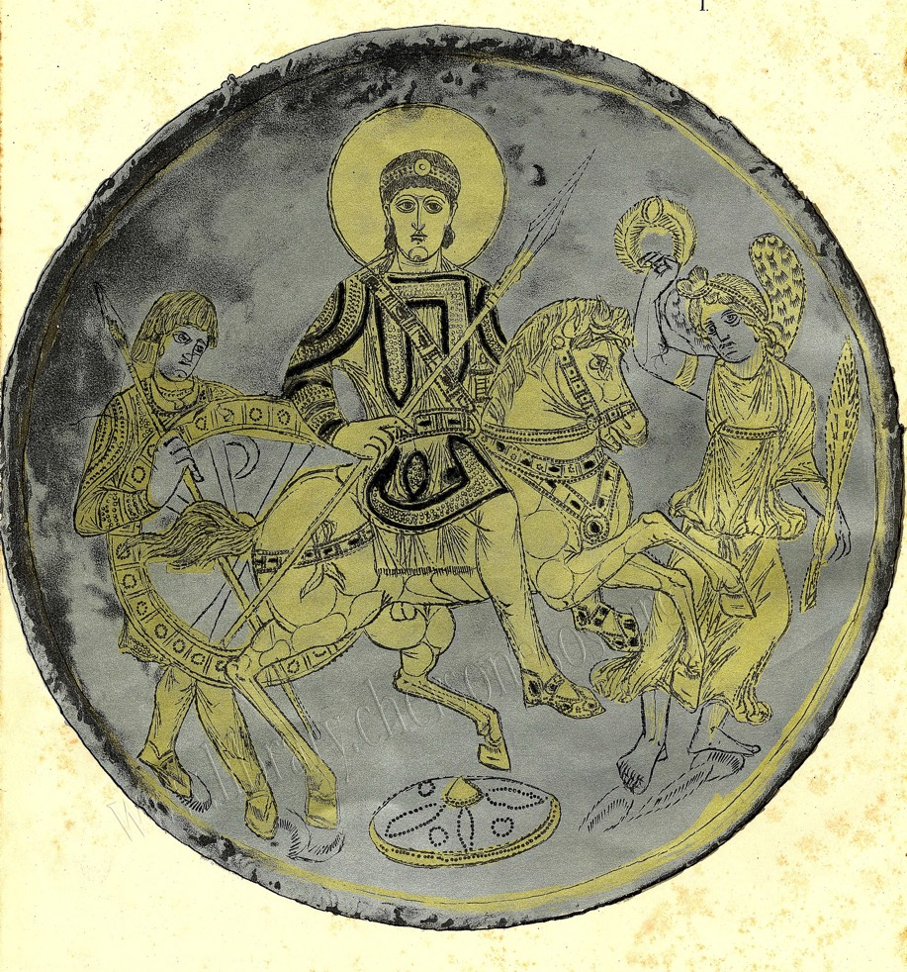
Die Herrschaft der Söhne Constantins
Brückenkurs: Die Spätantike
WS 2021/22
Dr. Timo Klär

Slide 2
0. Einführung
Quellentechnisch schlecht dokumentierte Zeit (Breviatoren, Hieronymus-Chronik und Zosimos).
Ab 353/54 n. Chr. Ammianus Marcellinus.
Keine Sympathie gegenüber Constantius.
Unter den rhetorischen Schriften wichtig drei Reden Julians auf Constantius und Eusebia.
Gold Medaillon mit Darstellung Constantius II. und der Faustina; Walters Art Museum; Baltimore, Maryland.

Slide 3
I. Constantins Testament
Constantin ernennt Söhne früh zu Mitregenten.
Versäumnis seinen ältesten Sohn Constantinus II. Zum Augustus zu erheben.
Testament Constantins: Reichsverwaltung durch vier Caesaren.
Constantinus II: Gallien mit Britannien und Spanien
Constantius II: Orient mit Ägypten
Constans: Italien, Africa, Pannonien und Dakien.
Flavius Dalmatius (Neffe Constantins): Thrakien mit Konstantinopel
Keiner der Nachfolger übernimmt Augustus-Titel
Constantius II. in der Chronography von 354 (Barberini MS; Vatikanische Bibliothek)

Slide 4
I. Constantins Testament
Meuterei gegen die möglichen Konkurrenten aus den Nebenlinien (Neun Thronanwärter fanden Tod, darunter Flavius Dalmatius)
Nur zwei Kinder wurden verschont: Gallus, der spätere Caesar und Julian, der spätere Kaiser.
9. September 337: Ausrufung der drei Söhne zu Augusti.
Constantius II. AD 337-361. AV Solidus (21mm, 4.44 g, 6h). Mediolanum (Milan) mint. Struck AD 354-357. FL IVL CONSTAN TIVS PERP AVG, pearl-diademed, draped, and cuirassed bust right / GLORIA REI PVBLICAE, Roma and Constantinopolis, with right foot on prow and holding scepter with left hand, enthroned facing, holding between them a shield inscribed VOT/XXX/MVLT/XXXX in four lines; SMMED. RIC VIII 2; Depeyrot 1/1; Biaggi

Slide 5
I. Constantins Testament
Brüder treffen sich 338 n. Chr. um über Reichsteil des Dalmatius zu verhandeln.
Illyricum: Aufteilung zwischen Constantius II. und Constans, Constantius erhält außerdem Thrakien.
Constantin II. geht leer aus und stirbt beim Konflikt mit Constans im Jahr 340 (damnatio memoriae).
Gold Solidus des Constantius Gallus aus Thessalonici.
D N CONSTANTI-VS NOB CAES, barhäuptig, drapiert und kürassiert nach rechts.
GLORIA REI-PUBLICAE, Roma und Constantinopolis auf einem Thron mit einem Schild in ihrer Mitte VOT/V/MULT/X

Slide 6
II. Die Herrschaft des Constans
Constans Abwehrkampf gegen Rheingermanen.
343 Besuch des Constans in Britannien.
Die Küste wird unter den Schutz des neugeschaffenen Amtes eines comes litoris Saxonici gestellt und die Hadriansmauer erneuert.
Letzter Aufenthalt eines legitimen Kaisers auf der Insel.
Bronze-Münze des Magnentius 350-353 n. Chr. Münzstätte Amiens.
D N MAGNEN-TIVS P F AVG Magnentius barhäuptig, drapiert und kürassiert nach rechts
SALVS DD NN AVG ET CAES Chi-Rho Alpha und Omega im Feld

Slide 7
II. Die Herrschaft des Constans
Innenpolitik betont katholisch: Begünstigung der Kirche; Heiden, Juden und Donatisten wurden verfolgt.
Kirchenstreit: Constans auf der Seite des Athanasios und Vorgehen gegen Arianismus.
Ungeschickte Behandlung des Militärs, harte Steuerpolitik, Ämterkauf und sexuelle Neigungen schädigten Ruf des Constans.
Kaiser flüchtet nach Erhebung des Flavius Magnentius in Augustodunum (Autun) und wird erschlagen.
Büste Constantius II.; Original: Kapitolinische Museen Roms

Slide 8
III. Magnentius
Constantius II. Im Perserkrieg (großes Kontingent gotischer Söldner).
Haltung Vetranios zunächst zwiespältig; wird am 25. Dezember zur Abdankung gezwungen.
Entscheidungskampf zwischen Magnentius und Constantius (Caesar für Magnentius war sein Bruder Magnus Decenius; für Constantius Gallus mit Residenz in Antiochia).
Statue Constantius II.; Lateransbasilika, Rom

Slide 9
III. Magnentius
Sieg des Constantius gegen Magnentius bei Mursa in Pannonien.
Das endgültige Ende des Magnentius ereignete sich erst 353, als Constantius abermals in Gallien über Magnentius triumphierte.
Nach 16 Jahren Teilung war das Reich wieder in einer Hand.
Die erste Amtshandlung war die Aburteilung der Anhänger des Usurpators Magnentius und Zurechtweisung der Alamannen.
Constantinus II. als Caesar; Kapitol, Rom.

Slide 10
IV. Die Caesaren Gallus und Julian
Schreckensregiment des Gallus in Antiochia: Zerstörung von Tempeln, Majestätsprozesse, Lynchjustiz.
Constantius lässt Gallus Ende 354 in Pola umbringen.
Insgesamt empfindliche Reaktion des Kaisers auf Usurpationsverdacht.
6. November 355 Erhebung Julians zum Caesar für Gallien.
Solidus des Constantinus II. als Caesar; Mümzstätte Heraclea, geprägt zwischen 326 und 330 n. Chr.
CONSTANTINVS IVN NOB CAES belorbeerte, drapierte und kürassierte Büste nach rechts
VICTORIA CAESAR NN Victoria geht nach links, hält einen Lorbeerkranz und einen Palmzweig

Slide 11
IV. Die Caesaren Gallus und Julian
Mai 357 prunkvoller Rombesuch des Constantius.
Getreide- und Geldspenden an das Volk, Zirkusspiele und Sprechchöre für den Kaiser.
Ende Mai Kaiser in Sirmium an der Donau, um gegen verschiedene germanische und iranische Völker vorzugehen.
Diözesen im römischen Reich; Situation um ca. 300 n. Chr.

Slide 12
V. Außenpolitik des Constantius in Persien
Neben Rhein- und Donaufront auch Euphratgrenze bedroht.
Der persische König Sapor II. konnte die Macht konsolidieren und Armenien sichern.
Seit 337 kam es immer wieder zu persisch-römischen Auseinandersetzungen.
Constantine II Caesar. 316-337. Solidus (Gold, 4.45 g 12), Nicomedia, 324-325. CONSTANTINVS IVN NOB C Laureate, draped and cuirassed bust of Constantine II Caesar to right Rev. VIRTVS CAESARI N / SMNH Constantine II, in military dress, on horseback to right, hurling spear at enemy kneeling before him; under horse, fallen enemy. Depeyrot 35/7 (this coin). G. Lacam, Civilisation et monnaies byzantines (Paris, 1974), pl. XXIV (this coin)

Slide 13
VI. Innenpolitik unter Constantius
Steigerung der kaiserlichen Autorität.
Ausbau der Verwaltung.
Beachtung der Zivil- und Militärgewalt.
Einfluss des Militärs wurde eingedämmt.
Germanen wurden allerdings derart begünstigt, dass dies sowohl Julian (280 B) als auch Amman (14,10,8) anstößig erschien.
Eigenständigkeit der Reichsteile wurde gefestigt (magistri militiae per Orientem, per Gallias und per Illyricum).
Büste des Constans; Louvre, Paris

Slide 14
VI. Innenpolitik unter Constantius
Stärkung der Hofadministration (Zunahme der Höflinge und deren Rechten). Beispiel: Eusebios, ein Palasteunuch in einer Schlüsselposition.
Vorrang hatten Beamte aus dem Osten, da sie der arianischen Glaubensrichtung angehörten, die auch diejenige des Kaisers war.
Ammian lobt allerdings die Zurückhaltung des Kaisers bei Vergabe hoher Stellen (Ammian 21,16,1).
Constans. 337-350. Solidus (Gold, 4.48 g 12), Siscia, 337-340. CONSTANS P F AVG Diademed, draped and cuirassed bust of Constans to right Rev. SPES REIPVBLICAE / .SIS. Constans, in military dress, standing left, holding scepter in his left hand and labarum with Christogram in his right; behind him to right, Victory standing left, holding palm in her left hand and crowning the emperor with wreath held in her right. RIC 10.

Slide 15
VI. Innenpolitik unter Constantius
Erweiterung des Senats von Konstantinopel.
Seit 359 anstelle von zwei Prokonsuln dort ein praefectus urbi (Constantinopolitanae).
356/357 Überführung der Reliquien des Apostels Andreas, des Evangelisten Lukas und des Begleiters des Paulus, Timotheos in die neu erbaute Apostelkirche.
Kaiserlicher Bezirk in Konstantinopel

Slide 16
VI. Innenpolitik unter Constantius
Beibehaltung des Kurses gegen die Heiden. Firmicus Maternus De errore profanarum religionum 28,6: Ausrottung allen Heidentums, zwangsweise Bekehrung und Konfiskation der Tempelschätze.
Betonung des Wahnsinns der Götterverehrung durch den Kaiser.
Zahlreiche Tempelzerstörungen.
Kein Verzicht auf Heiden bei Ämterbesetzung.
Nebeneinander von heidnischen und christlichen Festen (Filocalus-Kalender von 354).
Konstantin der Große mit dem Stadtmodell Konstantinopels; Mosaik in der Hagia Sophia, um 1000 n. Chr.

Slide 17
VI. Innenpolitik unter Constantius
Dominantes religionspolitisches Problem blieb einheitliches Kirchenbekenntnis.
Begünstigung der Arianer durch den Kaiser führt zu blutigen Auseinandersetzungen. Gegner Athanasios und dessen Anhänger, die Konstantinopel und die meisten kleinasiatischen und syrischen Bistümer beherrschten. Führender Kopf war Eusebios von Nikomedien, der Bischof von Konstantinopel.
Nach dem Tode des Eusebios 341 kam es zum Bürgerkrieg zwischen den Orthodoxen und Arianern.
Solidus mit dem Bildnis von Constantius II., geprägt 344 in Siscia mit der Inschrift CONSTANTIVS P(ius) F(elix) AVG(ustus) auf der Vorderseite und GLORIA CONSTANTI(i) AVG(usti) SIS(ciae) auf der Rückseite

Slide 18
VI. Innenpolitik unter Constantius
Einberufung eines Schlichtungskonzils nach Serdica 342/343 n. Chr., an die Grenze der beiden Reichsteile.
Bischöfe des Westens machten Teilnahme des Athanasios zur Bedingung, woraufhin die Orientalen ihre Mitwirkung verweigerten.
Der Sieg der Arianer sollte erst 356 n. Chr. passieren.
Teilung des Römischen Reichs nach dem Tod Konstantins des Großen im Jahr 337: Aufzählung von West nach Ost: Konstantin II. (orange), Constans (grün), Dalmatius (hellgelb), Constantius II. (türkis).

Slide 19
VI. Innenpolitik unter Constantius
Letzte Herrscherjahre des Constantius geprägt von Suche nach neuer Glaubensformel.
357 n. Chr. Synode von Sirmium (Credo: dritte sirmische Formel) wurde von Vorkämpfern der Orthodoxen. unterzeichnet.
Doppelsynode 359 n. Chr. : Ariminium (westliche Bischöfe); Seleukia am Kalykadnos (östliche Bischöfe). Leitung: kaiserliche Beamte. Ziel der Glaubenseinheit wurde unter größter Anstrengung erreicht.
Abschließendes Konzil von 360 in Konstantinopel: Bestätigung der Beschlüsse.
Beschlüsse dieser Konzilien gelten später nicht als rechtgläubig.
Büste Constantius II.; University of Pennsylvania's Museum of Archaeology.

Slide 20
VI. Innenpolitik unter Constantius
Bemühung um dogmatische Einheit durch Constantius II. misslang, Christianisierung der Randvölker machte allerdings Fortschritte.
Stämme an Rhein und Kelten in Gallien wurden christianisiert.
Teilnahme des gotischen Bischofs Theophilos am Konzil von Nizäa bereits 325 v. Chr.
Wulfila-Bibel: Übersetzung der Bibel ins Gotische.
Inschrift für Attius Caecilius Maximilianus, der als Praefectus annonae während des Aufenthalts Constantius II. in Rom für die Versorgung der kaiserlichen Truppen verantwortlich war (CIL VI 41332)

Slide 21
VI. Innenpolitik unter Constantius
Christianisierung in Indien durch Theophilos vorangetrieben (Eusebius, vita Constantini 4,7; 50; Philostorgios 3,4-6).
In Äthiopien Christianisierung seit 330er Jahren (Rufinus, Kirchengeschichte 9).
Constantius stirbt am 3.November 361 n. Chr. in Kilikien.
Constantius II. auf einem frühen Follis aus Heraclea (RIC VII 78)

Slide 22
VII. Zusammenfassung
Verschlechterung der Reichssituation unter Söhnen Constantins.
Nebeneinander mehrerer Augusti wegen Rivalitäten untereinander problematisch.
Alleinherrschaft reichte allerdings nicht mehr aus.
Dritter Weg der Ernennung von Caesaren war ebenfalls nicht gangbar.
Westtor Adidas mit spätantiker Befestigung

Slide 23
VII. Zusammenfassung
Ammian über Constantius (21,16,15): Gegen äußere Feinde verlor er, gegen innere gewann er. Den Zwist nutzend griffen Franken und Alamannen über den Rhein, Quaden und Sarmaten über die Donau an, und die Perser eroberten wichtige Städte. Im Innern schritten Bürokratisierung, Germanisierung und Christianisierung voran, letztere war verbunden mit schweren Auseinandersetzungen zwischen arianischen Homoiern um Constantius II. und Katholiken, namentlich in Alexandria und Rom. Geistiges Haupt der Orthodoxie war Athanasios.
Keine weitreichenden Entscheidungen abgesehen von Christianisierung der Goten und der Äthiopier in dieser Zeit.
Ungünstige Beurteilung des Constantius in den Quellen. Ausnahme Gregor von Nazianz (oratio 4,37): Niemand hat jemals für etwas mit heißerer Liebe gewirkt als Constantius für die Ausbreitung, Ehre und Macht des Christentums.
Ikone des Athanasios

Slide 24
VII. Zusammenfassung
Constantius behutsamer und frommer, allerdings misstrauischer und engstirniger Kaiser.
Positive Züge des Kaisers sehen in der Neuzeit Leopold von Ranke (Weltgeschichte 4,1, 1883, S. 102): eine große Gestalt und Mommsen (Römische Kaisergeschichte 1886, S. 162): [Der Kaiser Constantius] ist besser als die meisten Herrscher dieses öden Jahrhunderts gewesen.
Wir sehen den Kaiser nicht vor uns wie er sich mit seinen Soldaten umgibt, sondern das Bild ist geprägt durch Ammian (16,10,9-10; 16,16,7): Der Kaiser 357 auf seinem Triumphwagen in Rom, starr wie eine Bildsäule. Er winkt nicht, spuckt nicht, putzt sich nicht die Nase und zieht den Kopf ein, wenn er durch einen Triumphbogen fährt.
Büste, wahrscheinlich Constantius’ II. ; Rom

